Slide 1
Chelsy Fabiola Gálvez Pichilla
Mecanografía:
2do Básico

Slide 2
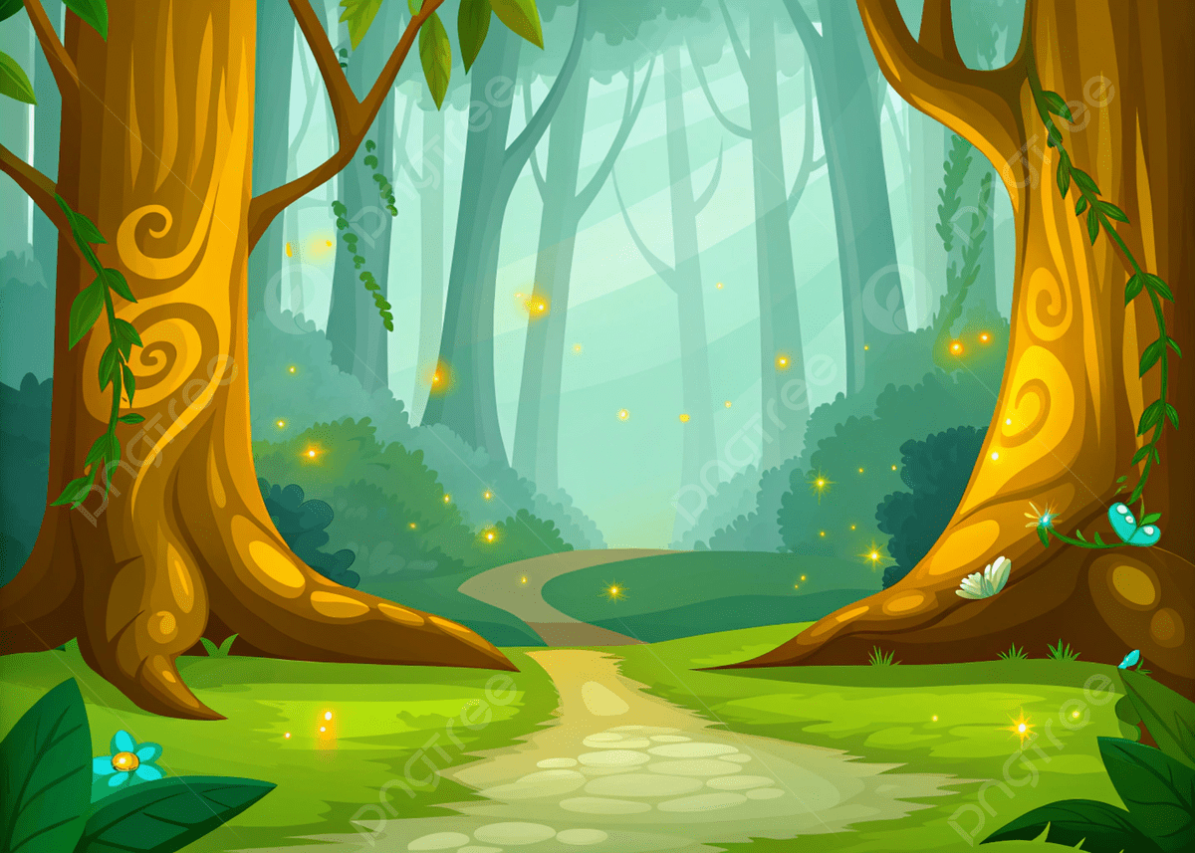

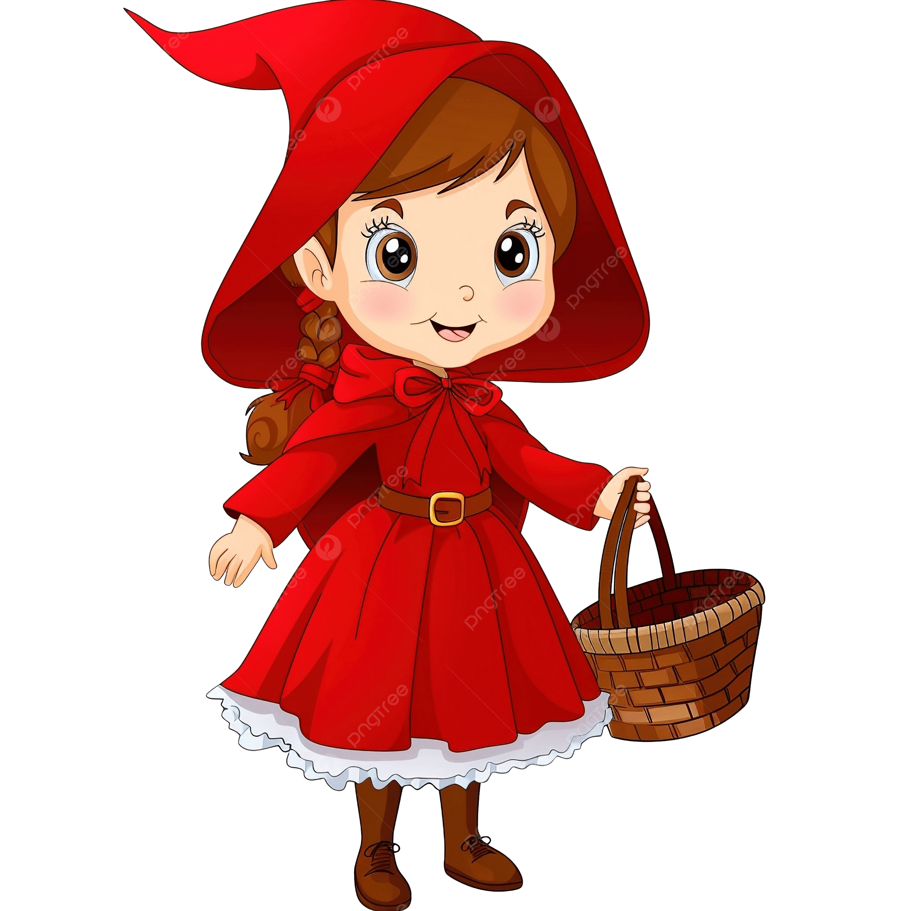
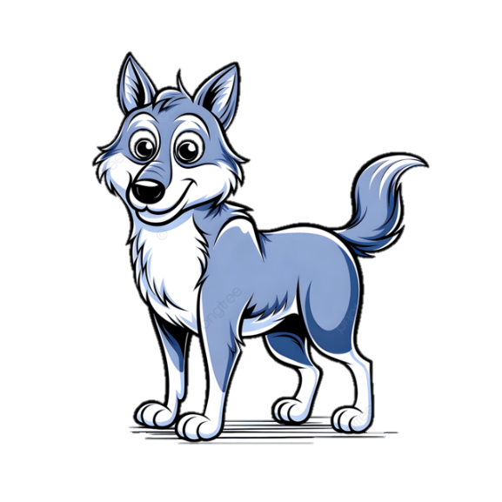
Voy a visitar a mi abuelita
Le llevare flores☺
Wow un lobito
Que hermosa niña
A donde vas niña hermosa

